Slide 2
Поделки из фетра
Красивые пасхальные поделки своими руками получаются из фетра. Мастерить их лучше по выкройке или шаблону. Вот несколько хороших идей для сувениров:

Slide 3
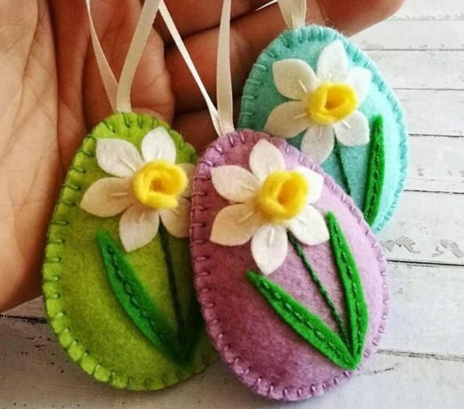

Slide 4
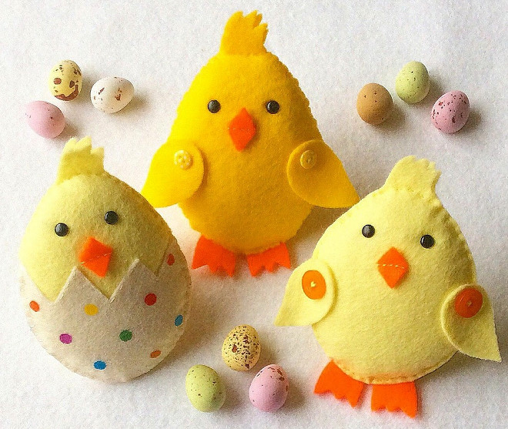

Slide 5
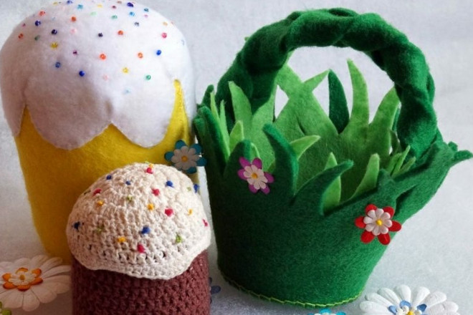

Slide 6
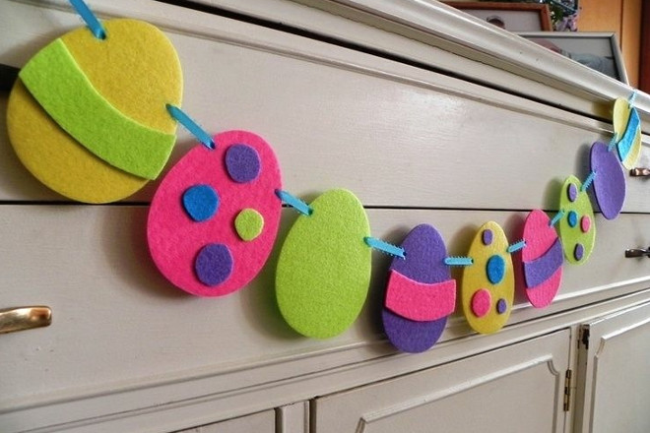

Slide 7
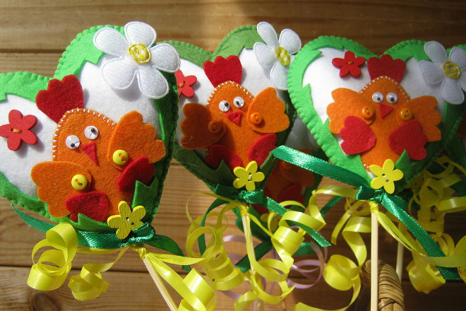

Slide 8
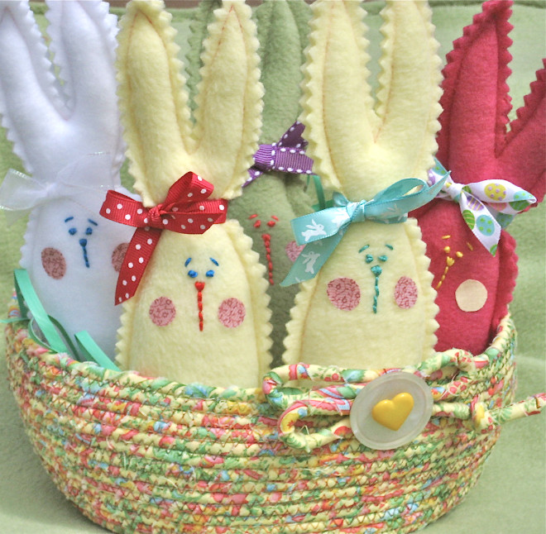

Slide 9
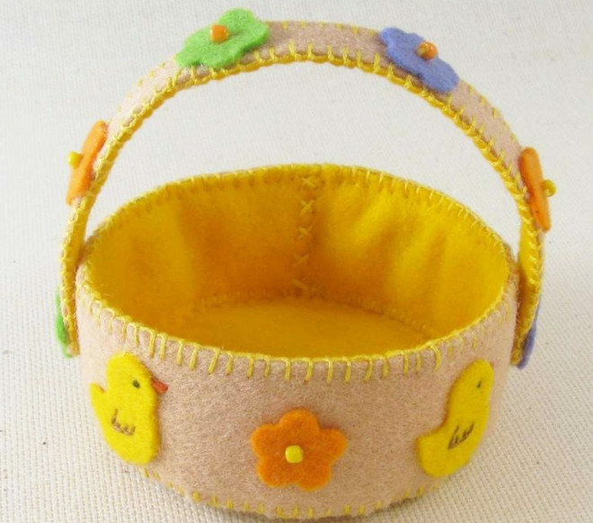

Slide 10
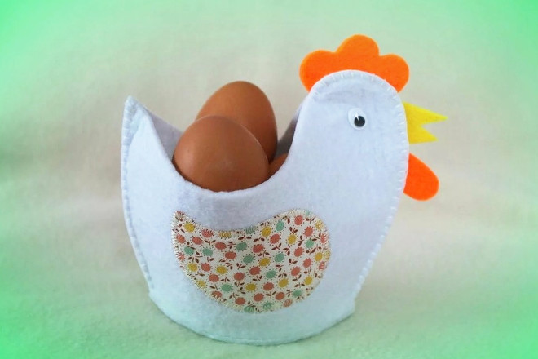

Slide 11
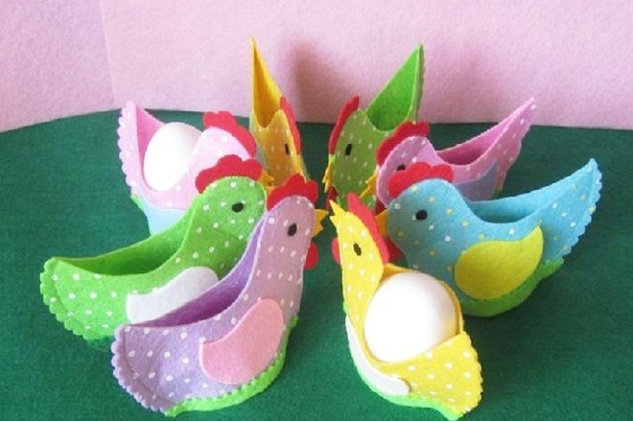

Slide 12
Выкройки
Вот несколько выкроек для фетровых игрушек. Их нужно скачать, распечатать и вырезать из бумаги. Потом приложить к ткани, обвести мелком. Когда детали будут готовы, останется только сшить аккуратно нитками, фантазийно украсить.

Slide 13
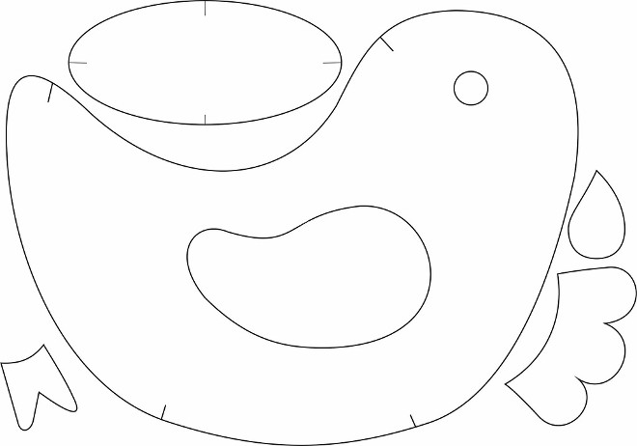

Slide 14
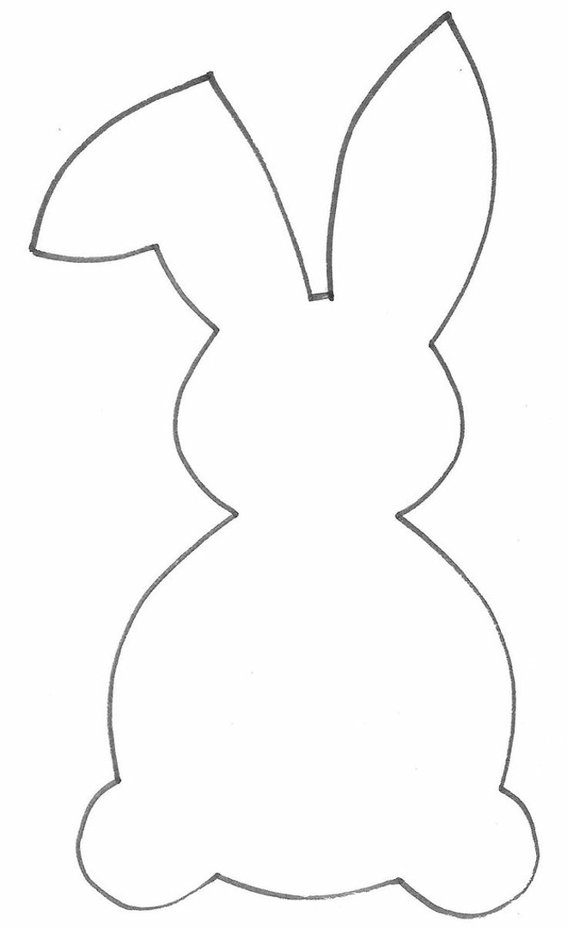

Slide 15
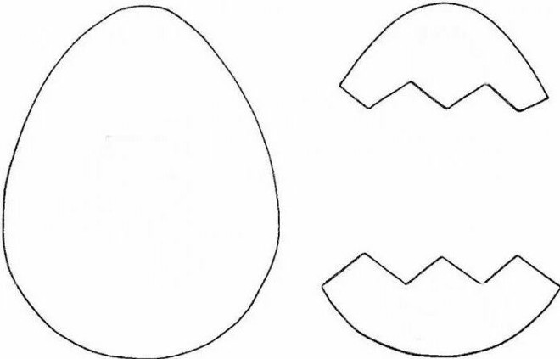

Slide 16
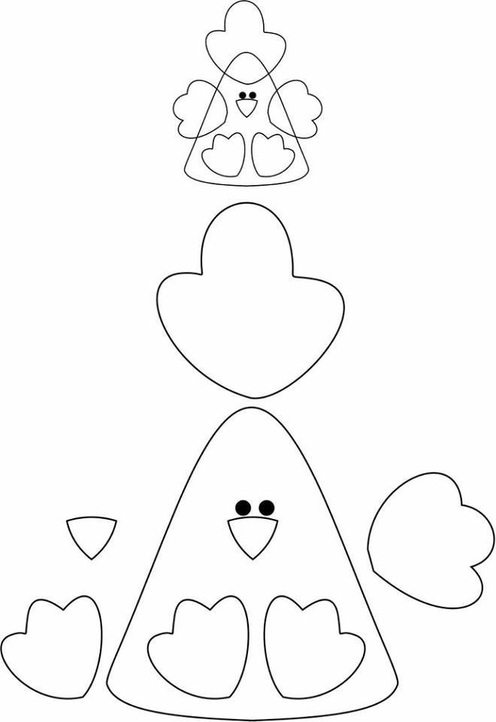

Slide 17
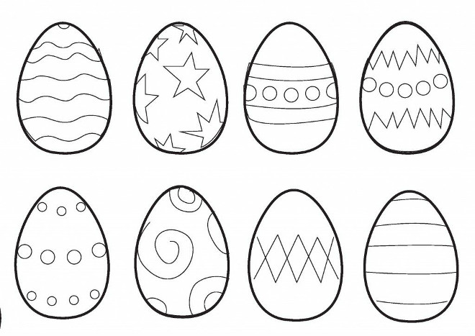

Slide 18
